Slide 1


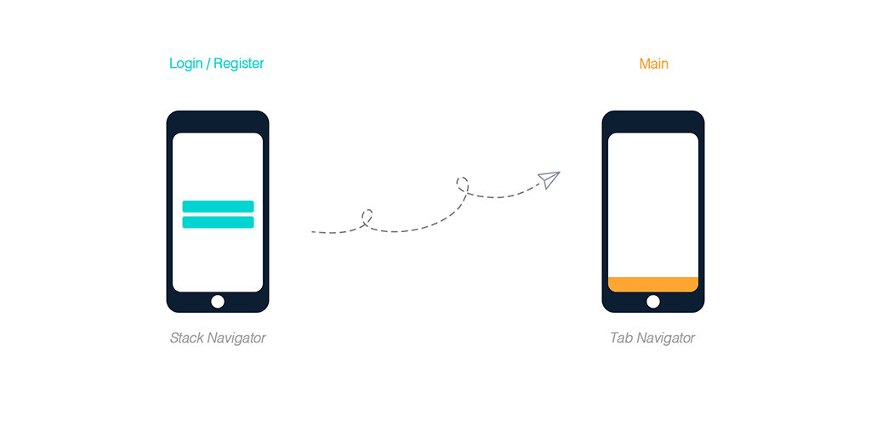
Routing
Preguntémonos:
¿Cual es el punto de inicio de nuestra app?

Slide 2
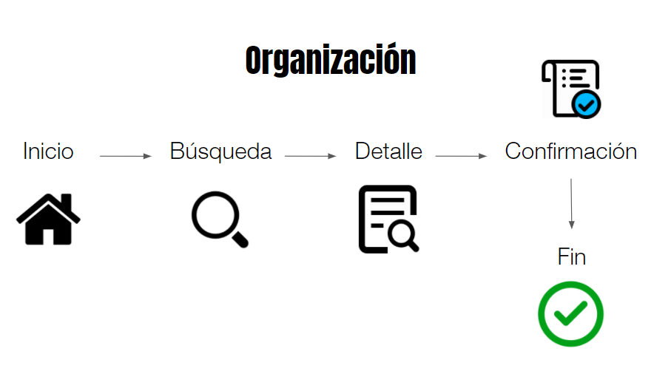
Routing

Slide 3
Routing
Por defecto React no viene
con un mecanismo integrado
de navegación.
Esto es para mantener sus dependencias al mínimo y dado que no todo proyecto necesita routing, se maneja como una dependencia aparte.
Hay varias soluciones, pero hoy instalaremos:
react-router-dom
npm install react-router-dom

Slide 4
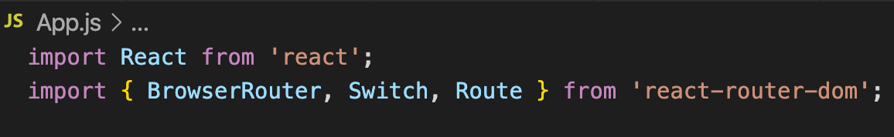
Routing
Una vez instalado, importaremos el módulo desde react-router-dom

Slide 5
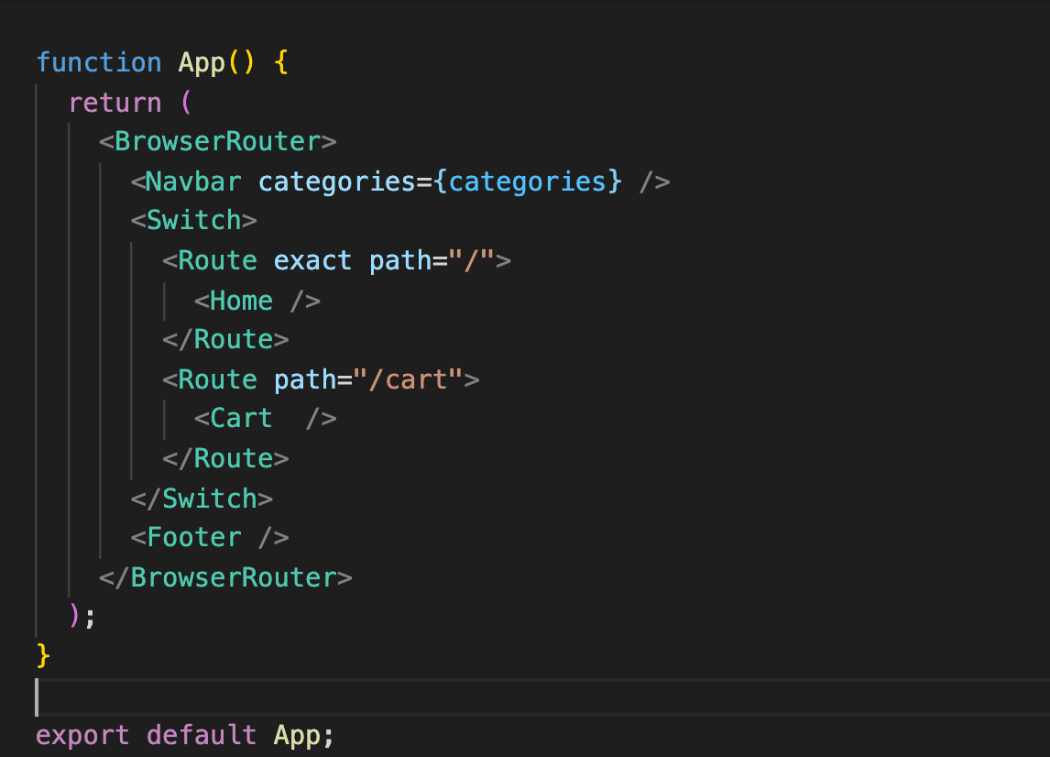
Routing
¿Cómo configuramos nuestro routing y los paths?
Wrappear (envolver) la aplicación en un BrowserRouter
Crear un Switch (donde proyectaremos las vistas navegadas)
Crear los Route’s de las distintas navegaciones con sus componentes asociados

Slide 6
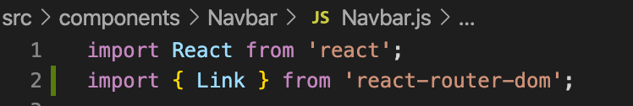

Routing
Navegando entre rutas
Ahora que tenemos todo configurado podemos importar un link perteneciente a react-router-dom en cualquier componente del sub-árbol del <BrowserRouter>
y usarlo para que al clickear, el BrowserRouter renderice ese Route que habíamos declarado dentro del Switch

Slide 7
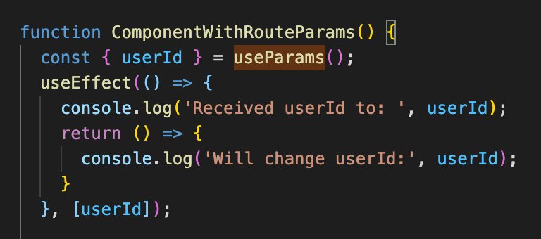
Routing
Navegando rutas dinámicas
Para recibir ese parámetro desde el componente, lo que haremos será usar un hook.
useParams:
Lo podemos utilizar para leer en js los parámetros de la ruta
En combinación con un useEffect nos sirve para obtener actualizaciones sobre los parámetros

Slide 8
Routing
Busquemos productos en la API ;)

Slide 9

¡Gracias!

